Slide 1


Математика вокруг нас
Осетрова Мария Викторовна – воспитатель
МБДОУ ЦРР – ДС №36 г. Кузнецка

Slide 2

«Ведь от того, как заложены элементарные математические представления в значительной мере зависит дальнейший путь математического развития, успешность продвижения ребёнка в этой области знаний.»
Л. А. Венгер

Slide 3


Взаимодействие с родителями

Slide 4
ФГОС ДО предлагает сделать процесс овладения элементарными математическими представлениями привлекательным, ненавязчивым, радостным.

Slide 5
Традиционные направления ФЭМП в дошкольном возрасте
(математические эталоны)
количество
величина
форма
ориентировка в пространстве
ориентировка во времени

Slide 6
Целевые ориентиры по ФГОС ДО
ребёнок проявляет любознательность, задаёт вопросы, касающиеся близких и далёких предметов и явлений, интересуется причинно- следственными связями (как? почему? зачем?), пытается самостоятельно придумывать
объяснения явлениям природы и поступкам людей
склонен наблюдать, экспериментировать
обладает начальными знаниями о себе, о предметном, природном, социальном и культурном мире, в котором он живёт
знаком с книжной культурой, с детской литературой, обладает элементарными представлениями из области
живой природы, естествознания, математики, истории и т. п., у ребёнка складываются предпосылки грамотности
ребёнок способен к принятию собственных решений, опираясь на свои знания и умения в различных сферах действительности

Slide 7

Методы используемые по ФЭМП
Словесный метод
Практический и игровой метод

Slide 8
Интеграция – это состояние (или процесс, ведущий к такому состоянию) связанности, взаимопроникновения и взаимодействия отдельных образовательных областей содержания дошкольного образования, обеспечивающее целостность образовательного процесса.

Slide 9
Интеграция развития математических представлений осуществляется через все образовательные области:
Социально-коммуникативное развитие
Познавательное развитие
Речевое развитие
Художественно-эстетическое развитие
Физическое развитие
Встречается во всех видах детской деятельности:
Игровая
Коммуникативная
Познавательно-исследовательская
Восприятие художественной литературы и фольклора
Самообслуживание и элементарный бытовой труд
Конструирование из разного материала
Изобразительная (рисование, лепка, аппликация)
Музыкальная
Двигательная

Slide 10
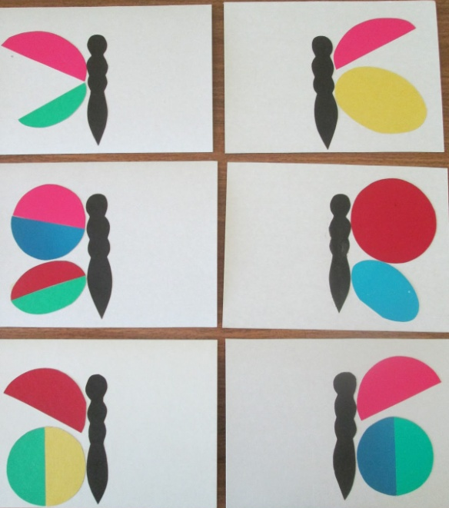
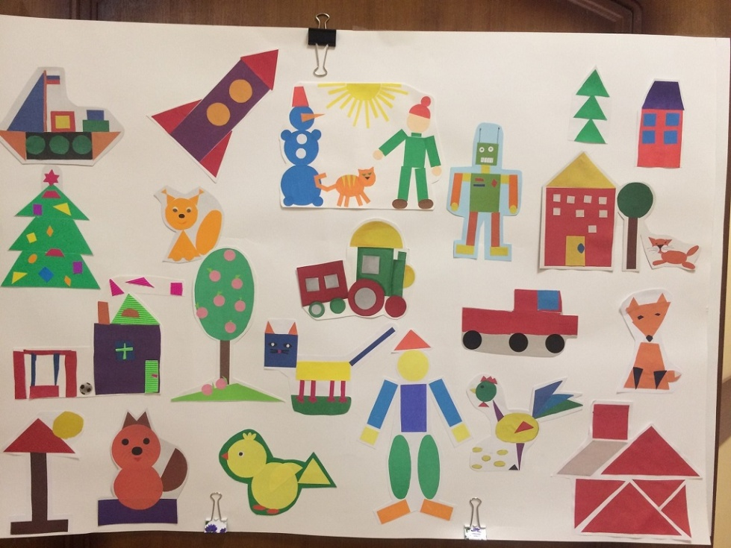
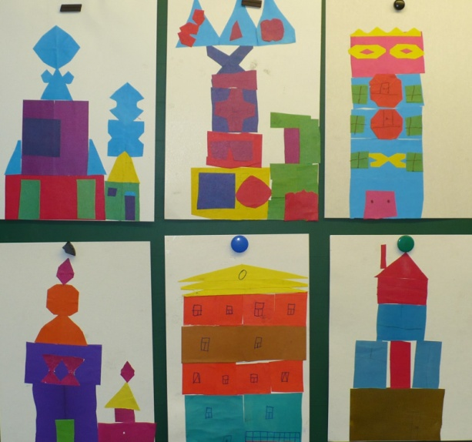
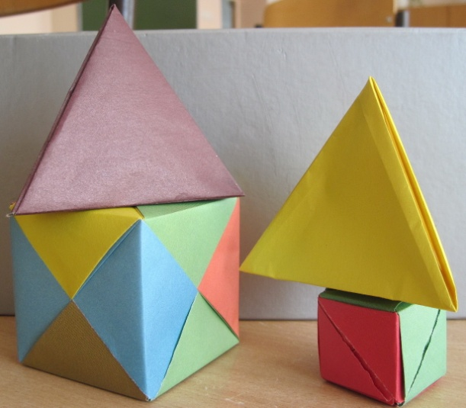
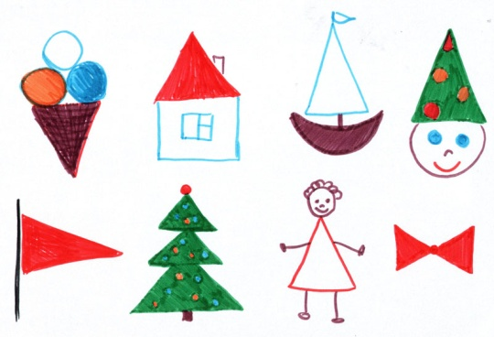

Slide 11
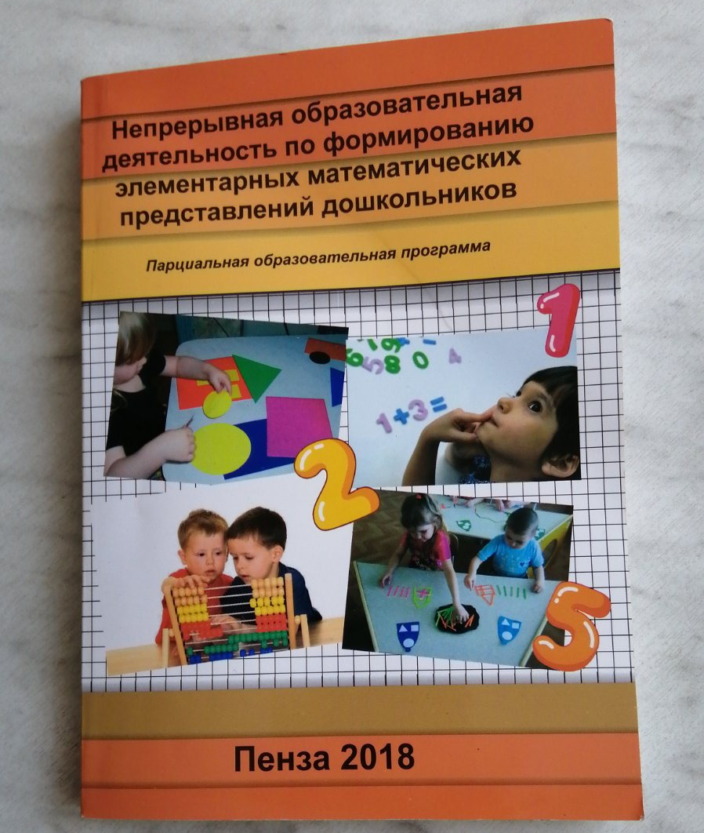
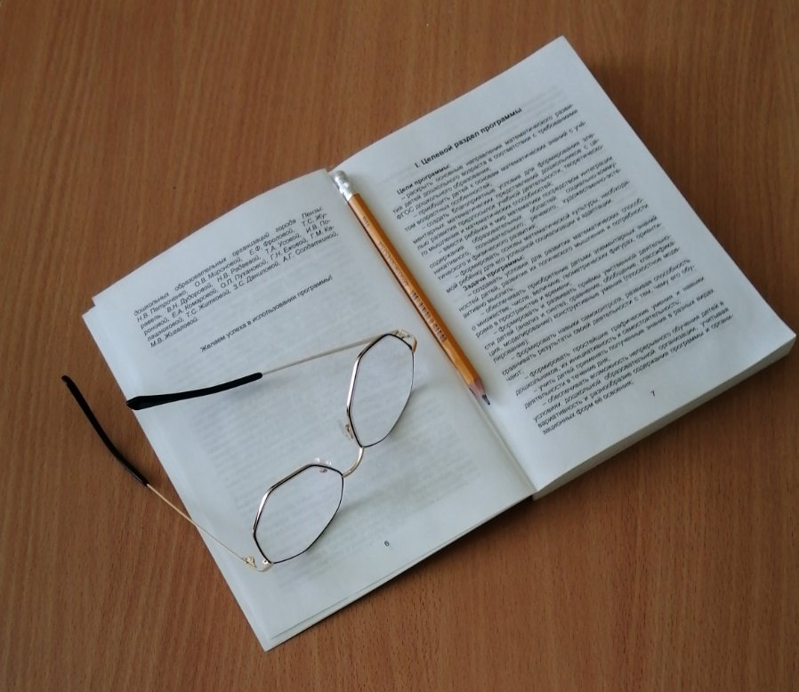

Купецкова Е.Ф.
« Непрерывная образовательная деятельность по формированию элементарных математических представлений дошкольников»

Slide 12


Slide 13
Создание развивающей предметно – пространственной среды для математического развития дошкольников
насыщенность
Трансформируемость и полифункциональность
вариативность
доступность
безопасность
эстетичность

Slide 14
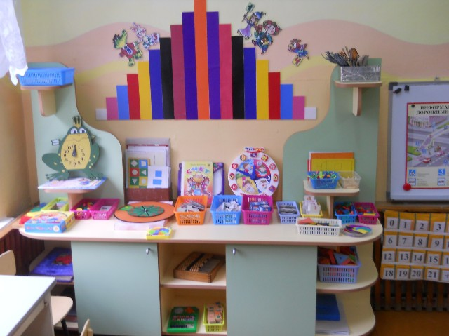
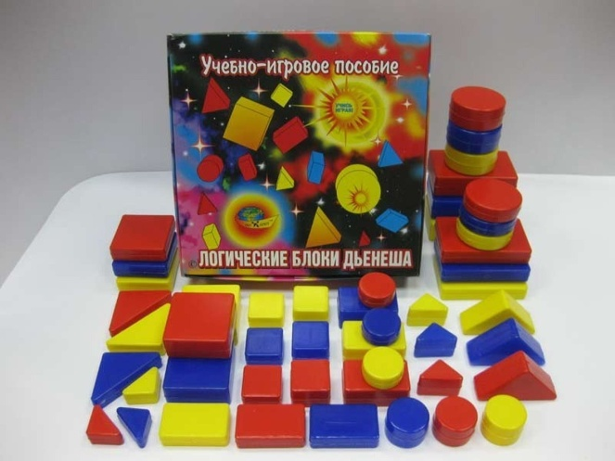
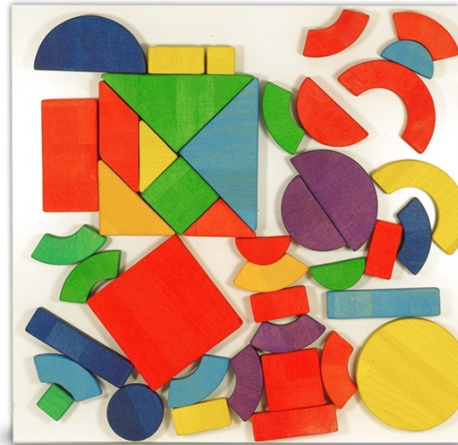
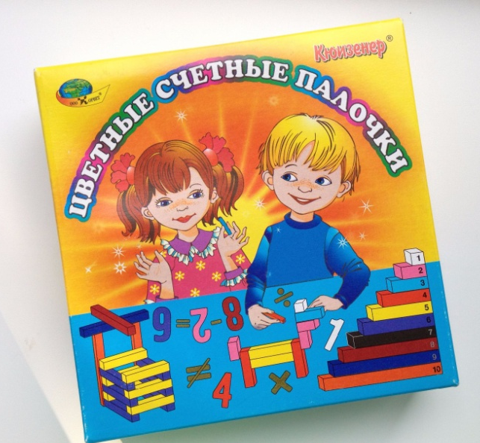
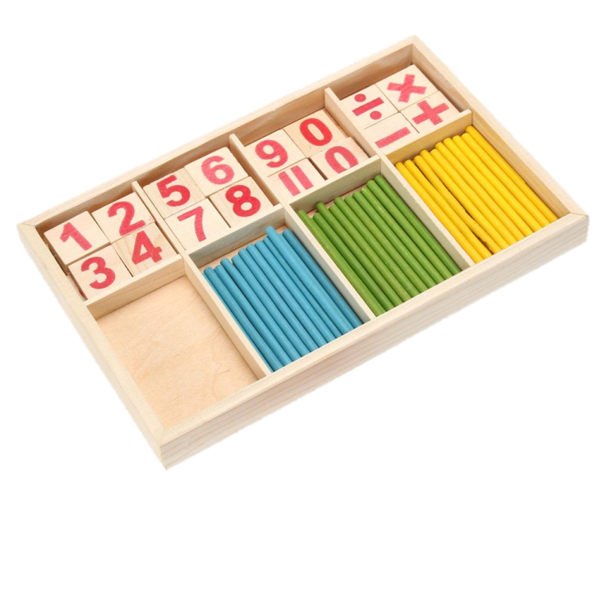

Slide 15
Настольные и дидактические игры
Игры на ориентировку в пространстве
Игры с цифрами и числами
Игры путешествия во времени
Игры с геометрическими фигурами
Игры на логическое мышление

Slide 16





Slide 17

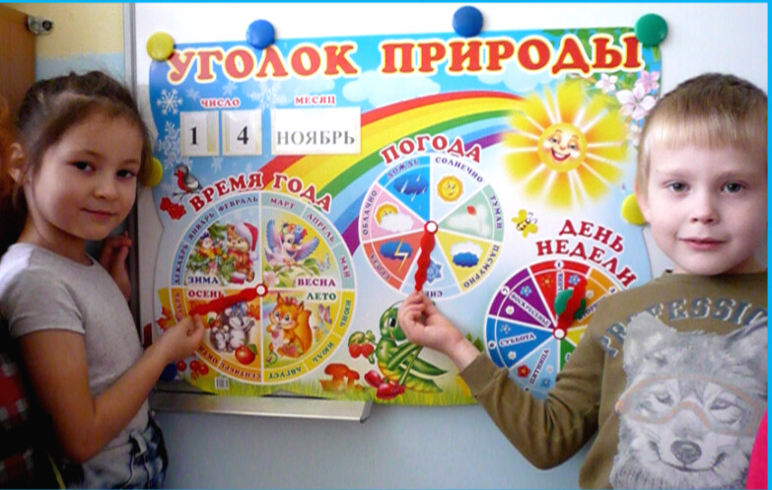
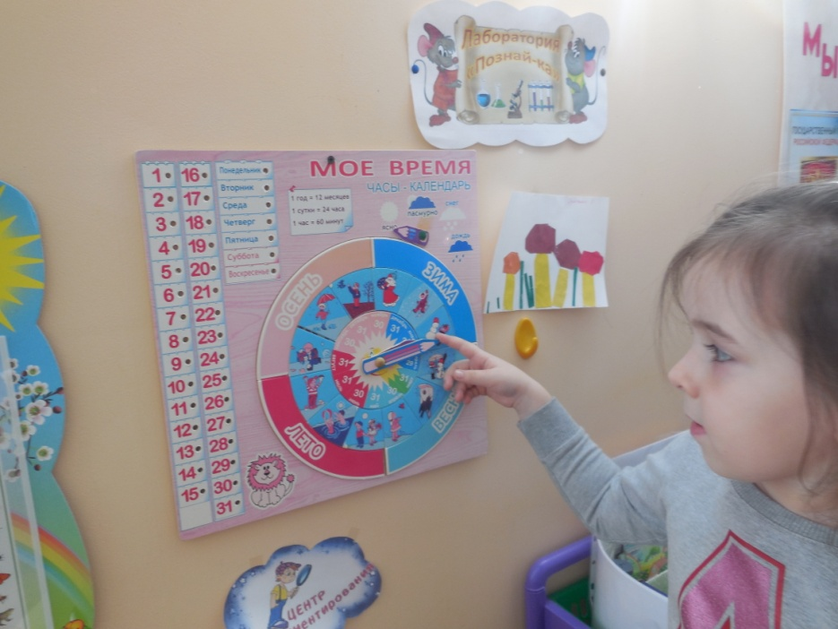

«Назови правильно»

Slide 18
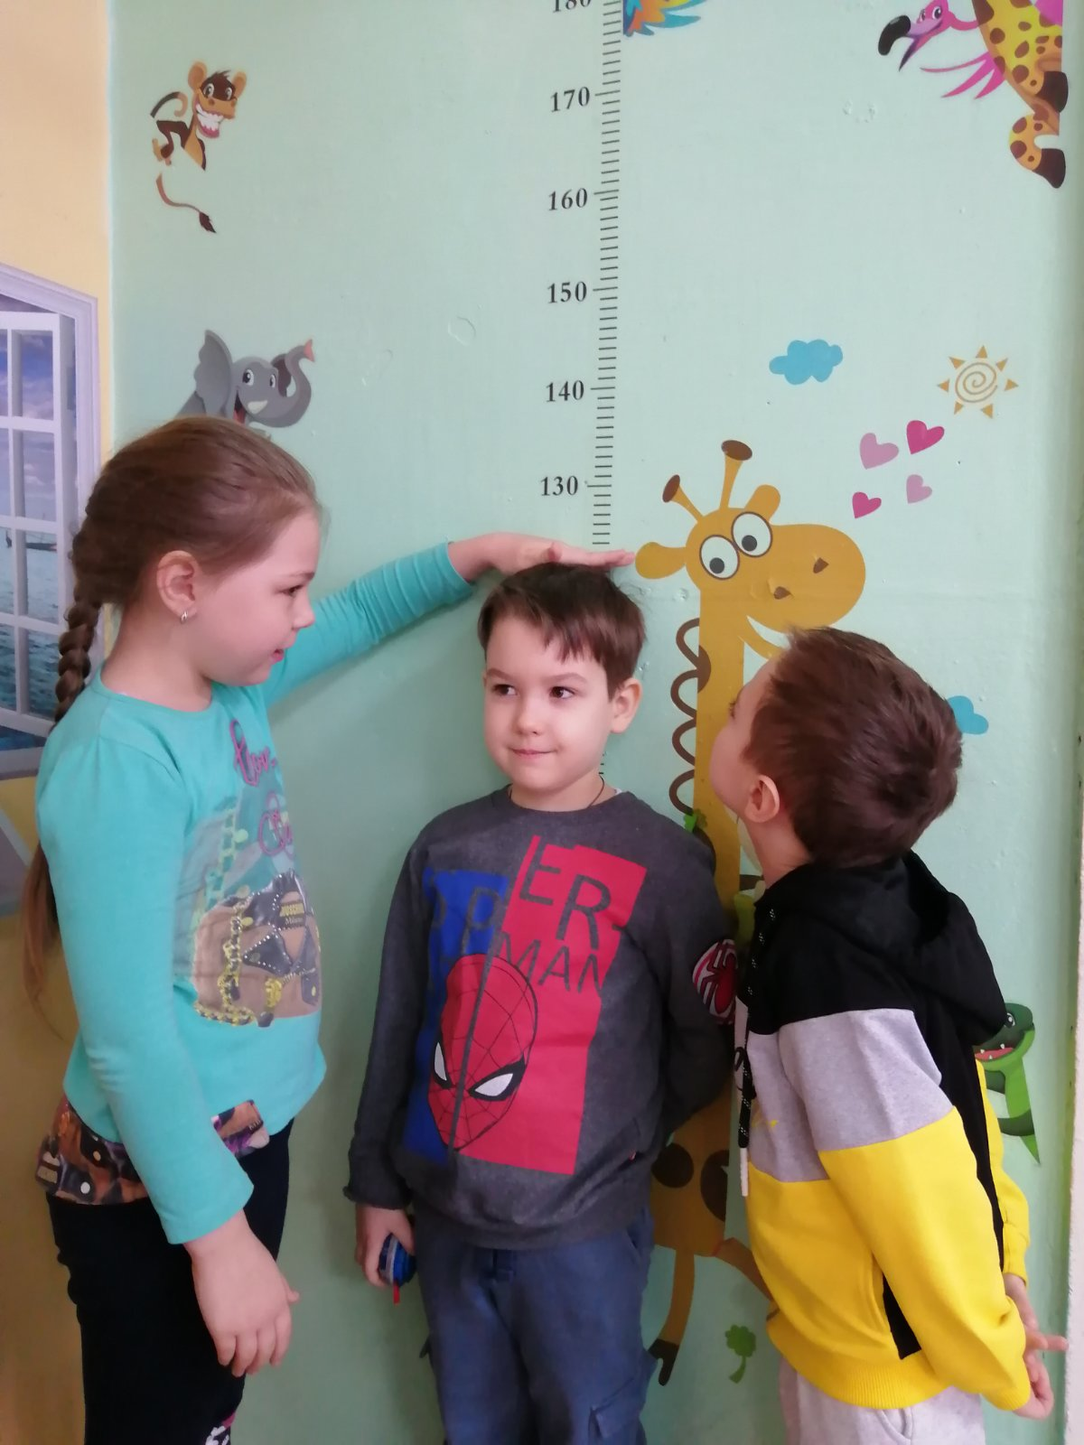
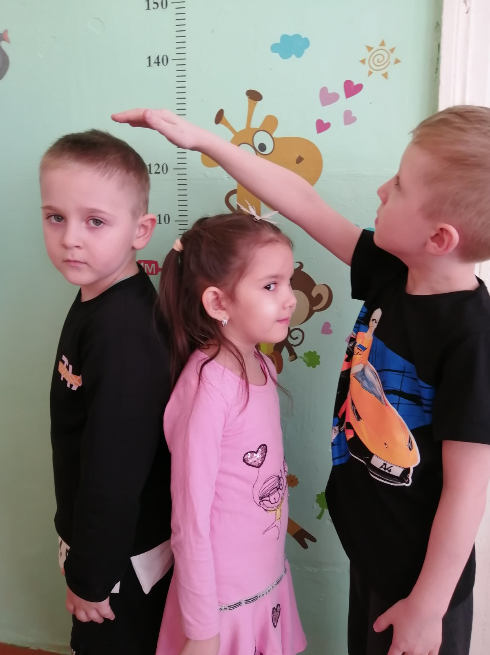
«Мы растем»

Slide 19
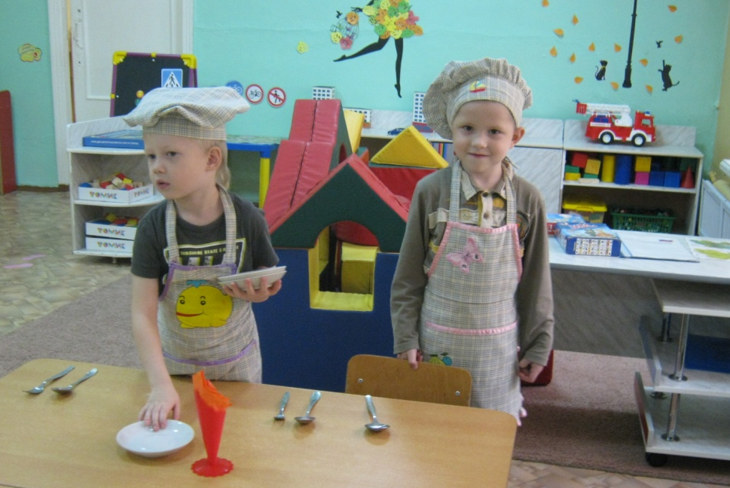

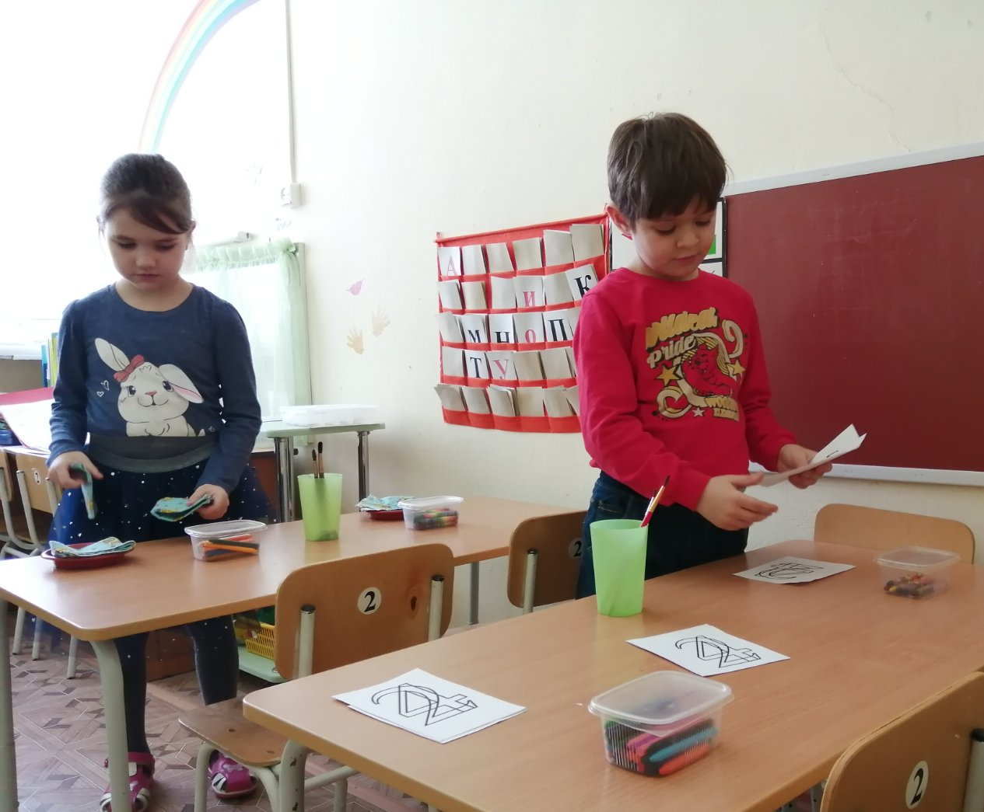

«Мы дежурим»

Slide 20
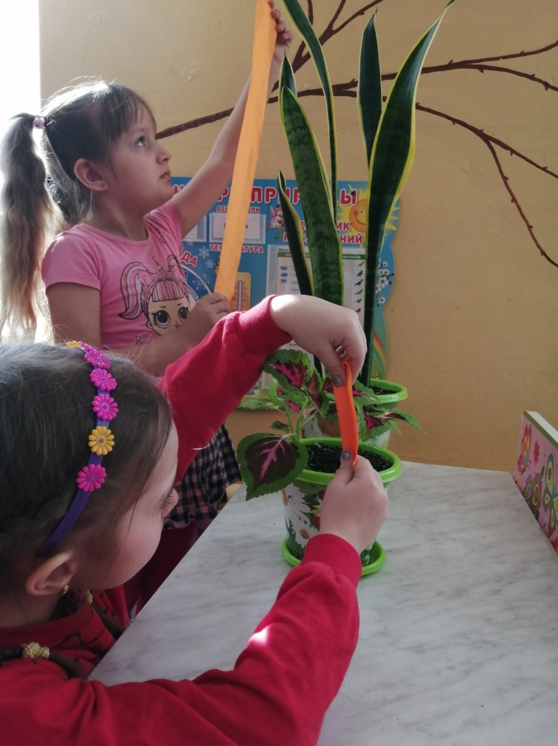
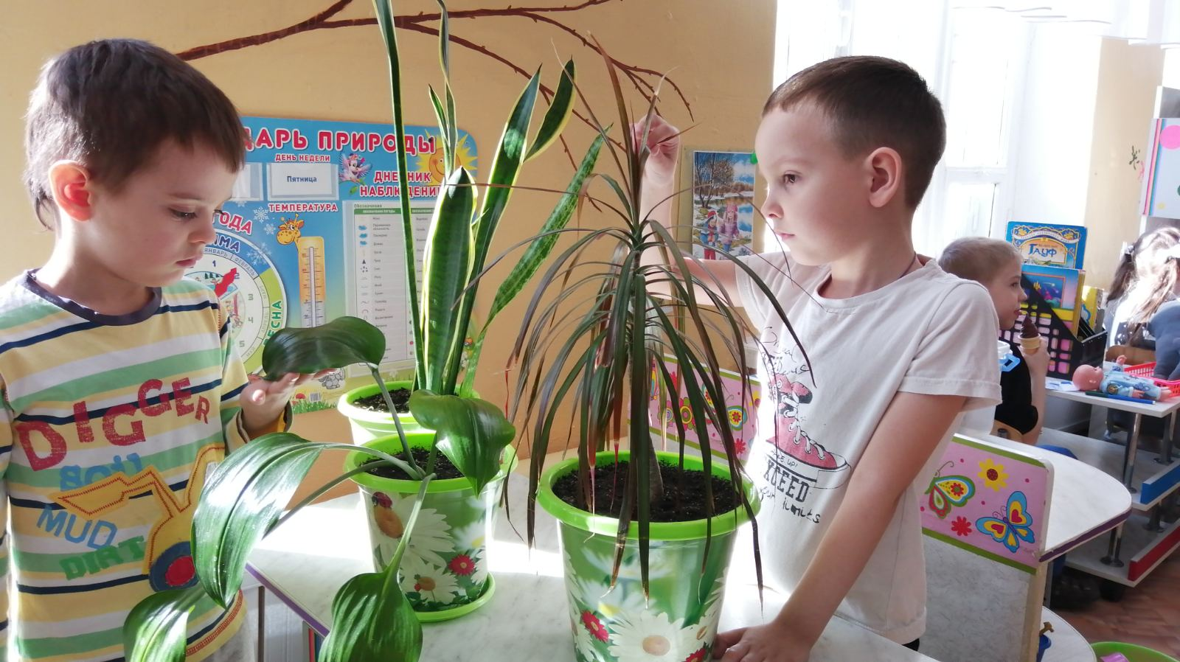
«Дежурство в центре экологии»

Slide 21

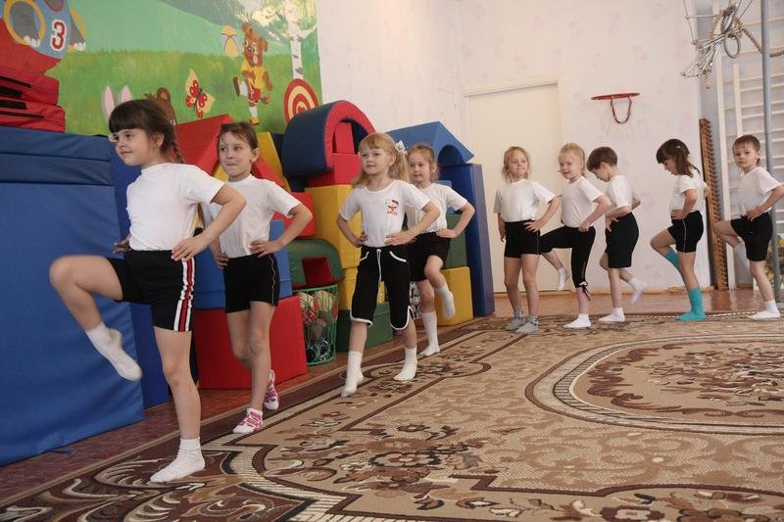
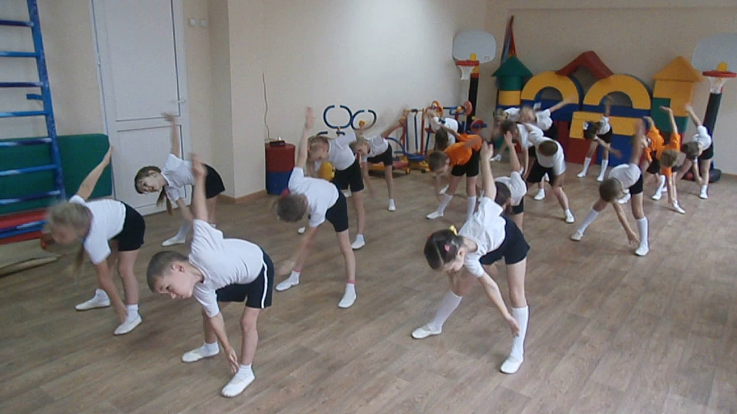

«На зарядку становись»

Slide 22
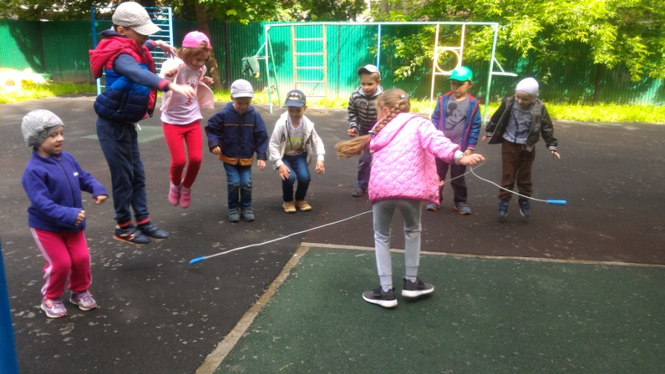
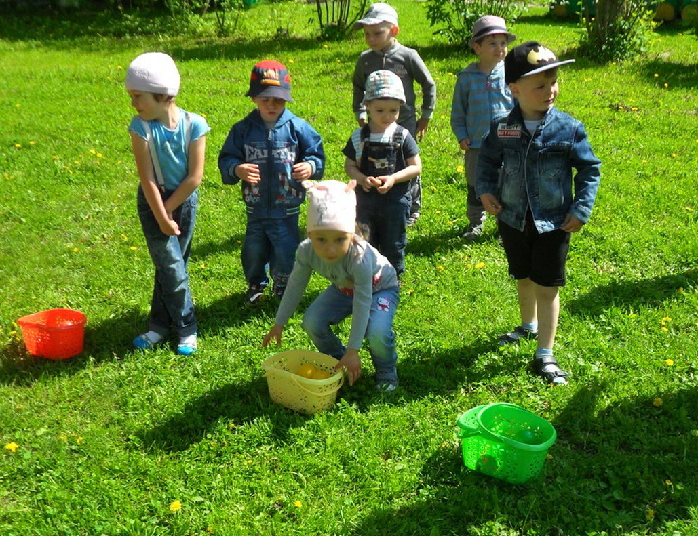

«Подвижные игры с математическим содержанием»

Slide 23
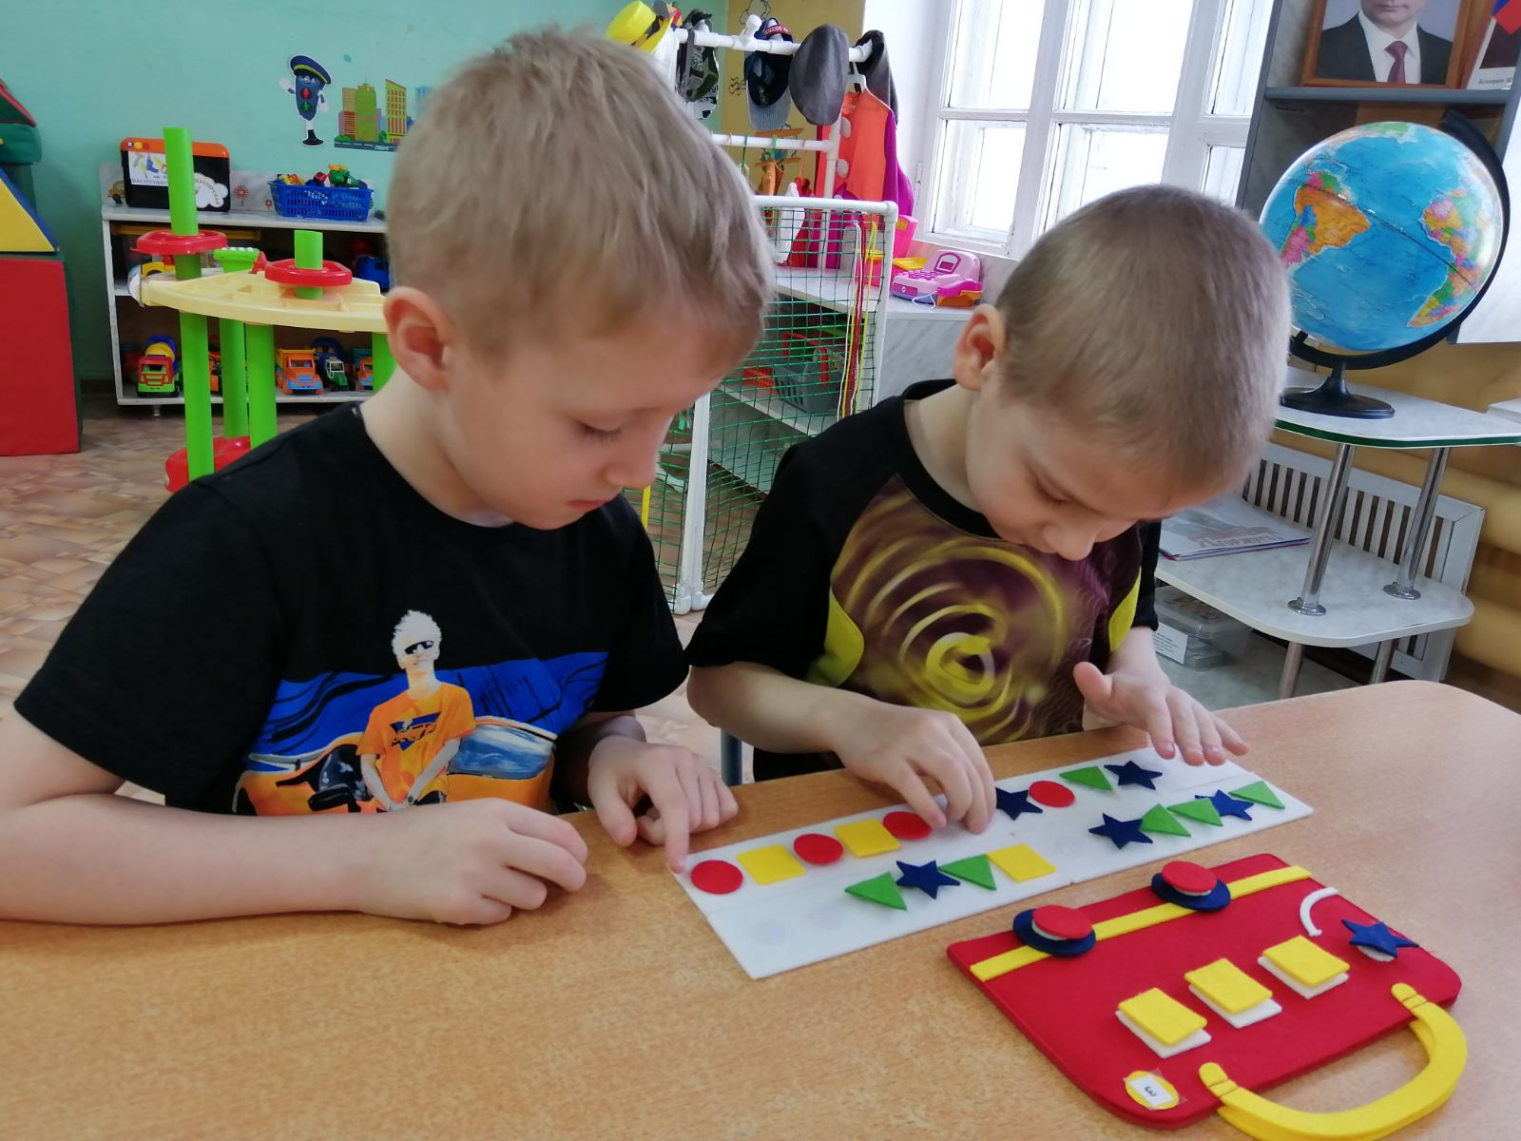
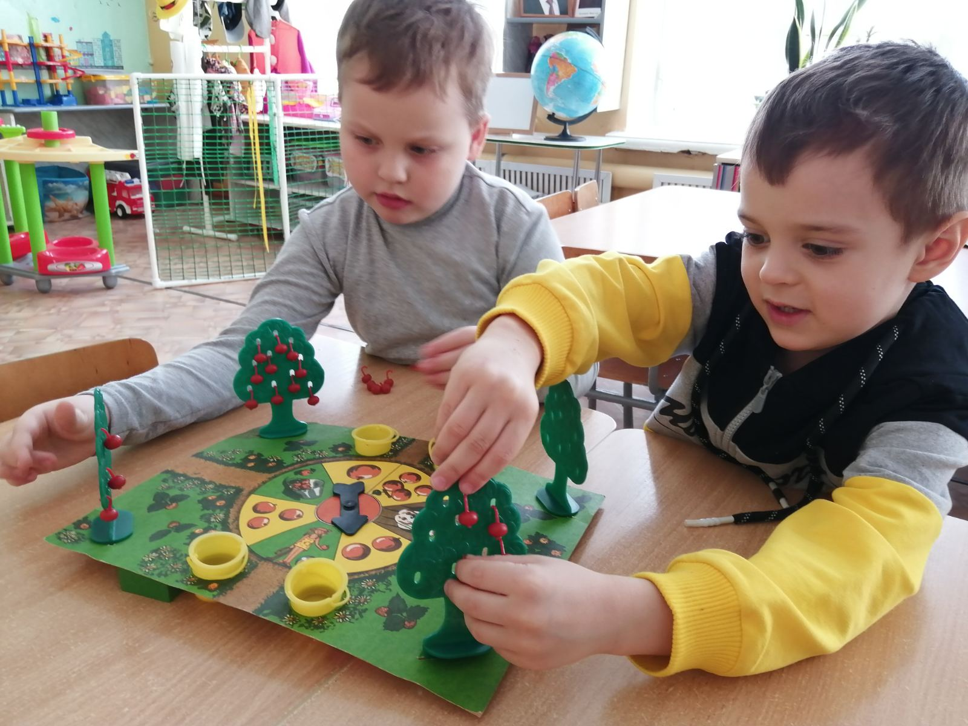
«Настольные и дидактические игры с математическим содержанием»

Slide 24
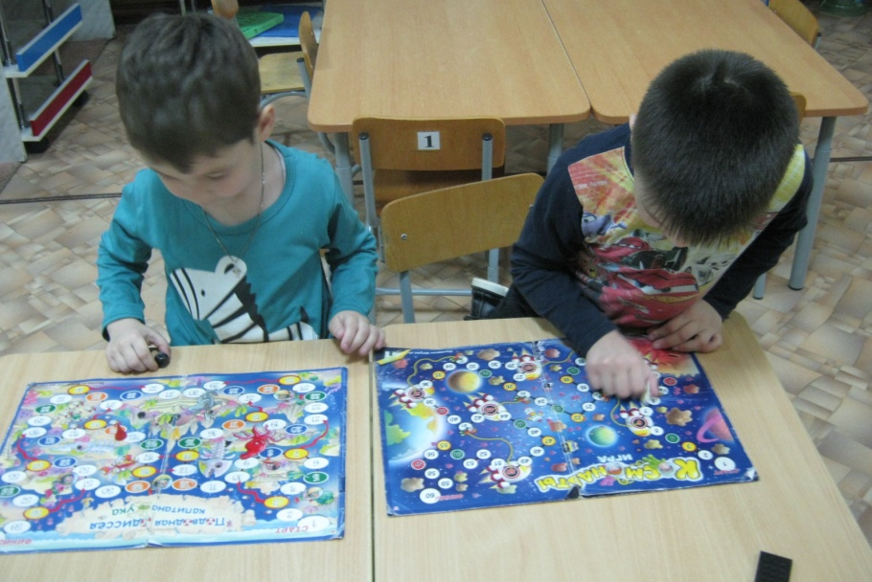
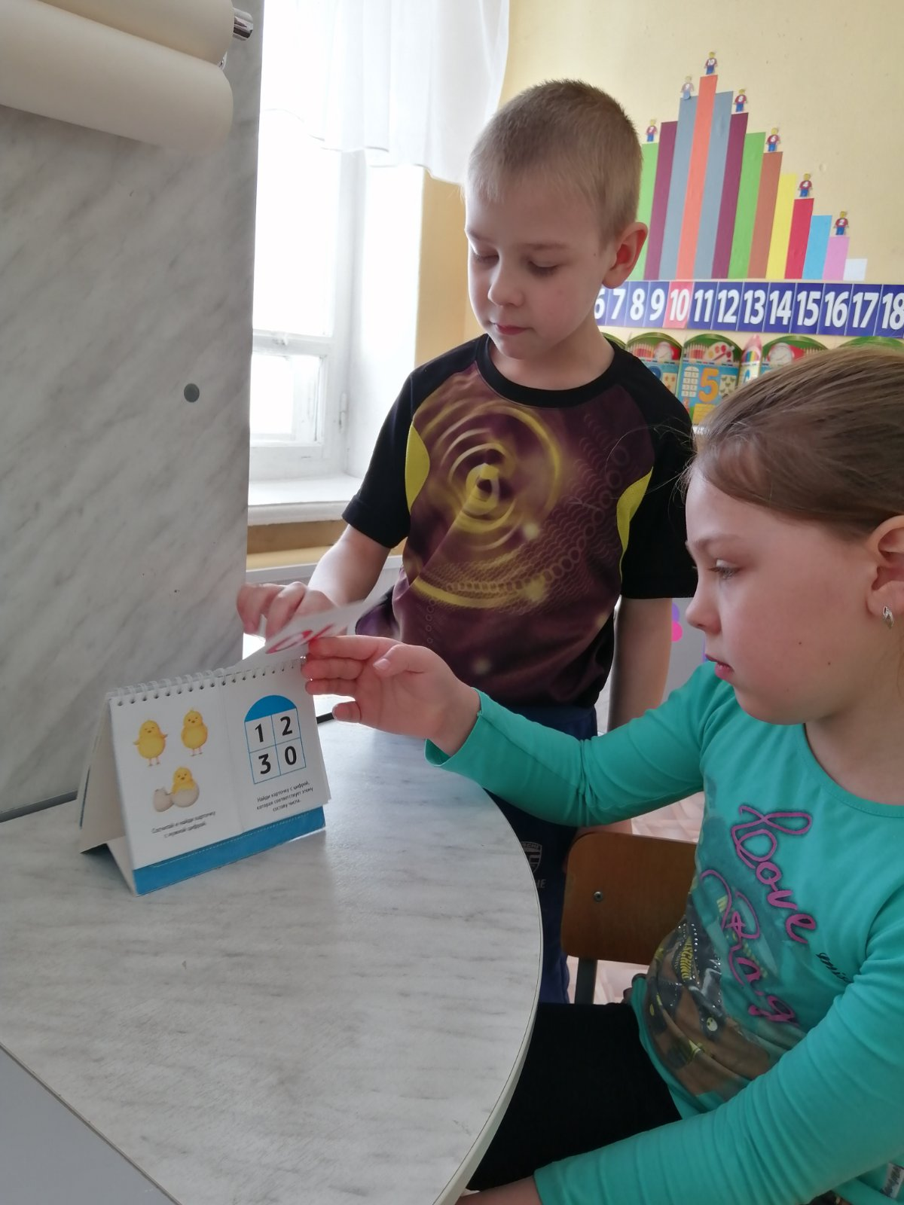
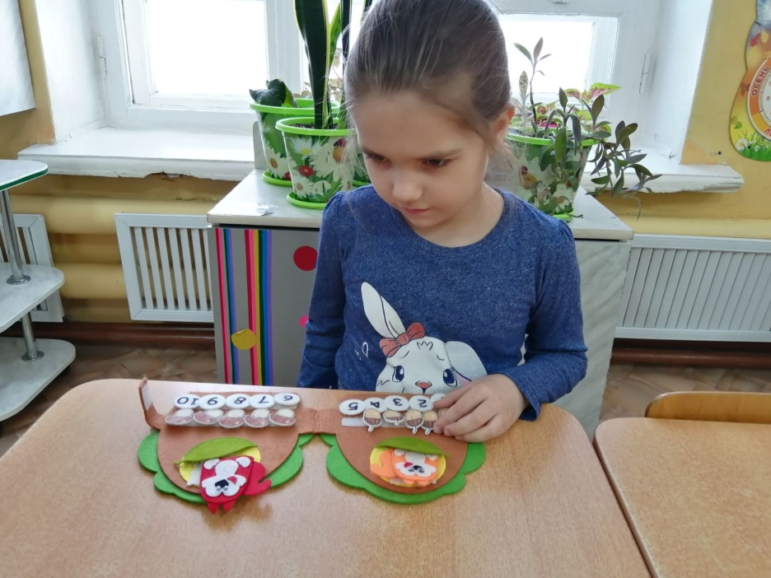

Slide 25

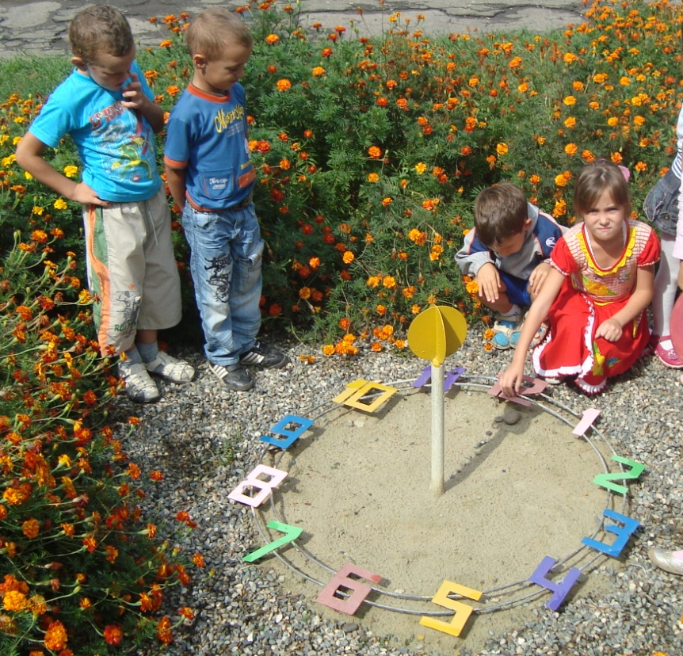
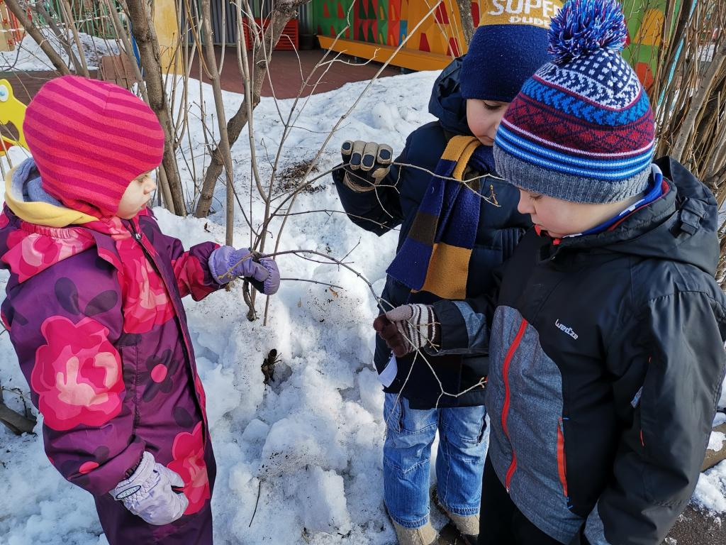
«На прогулке!»

Slide 26
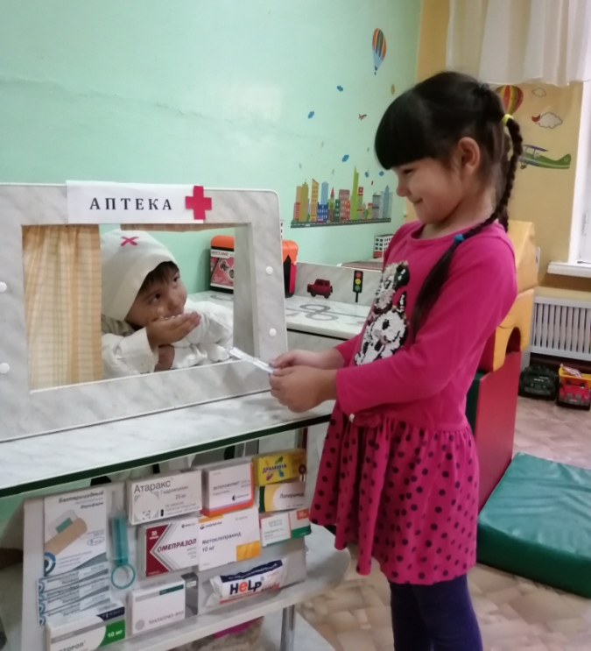
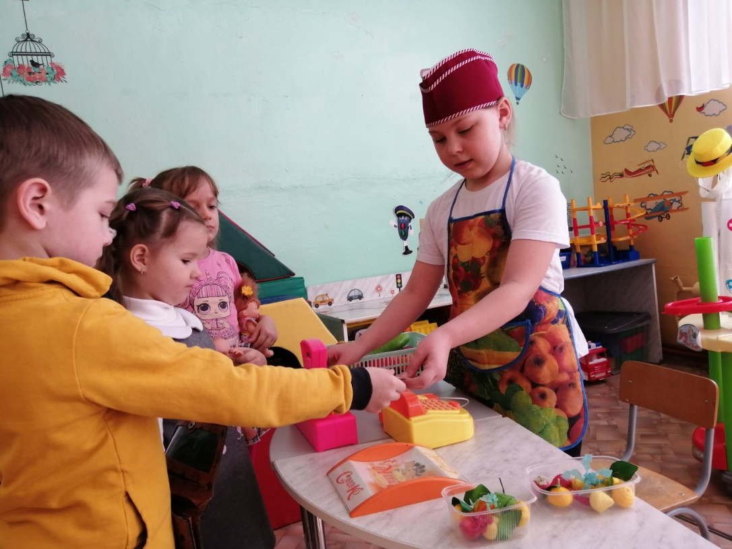
«Сюжетно- ролевые игры»

Slide 27
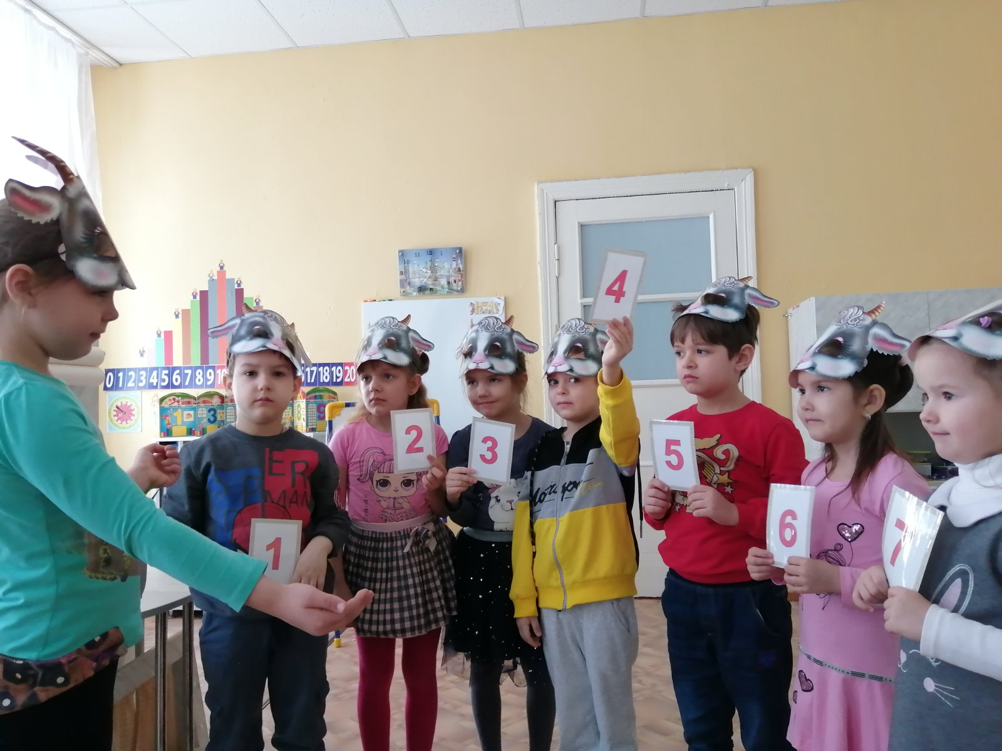
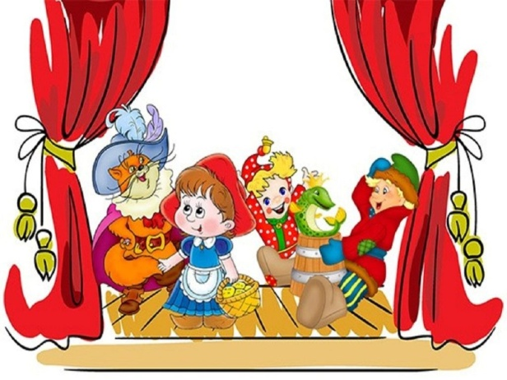

«В гостях у сказки»

Slide 28
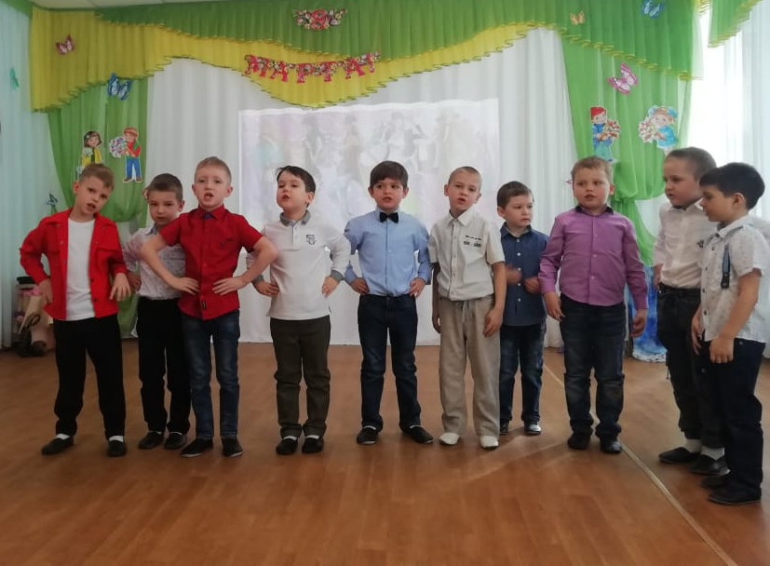
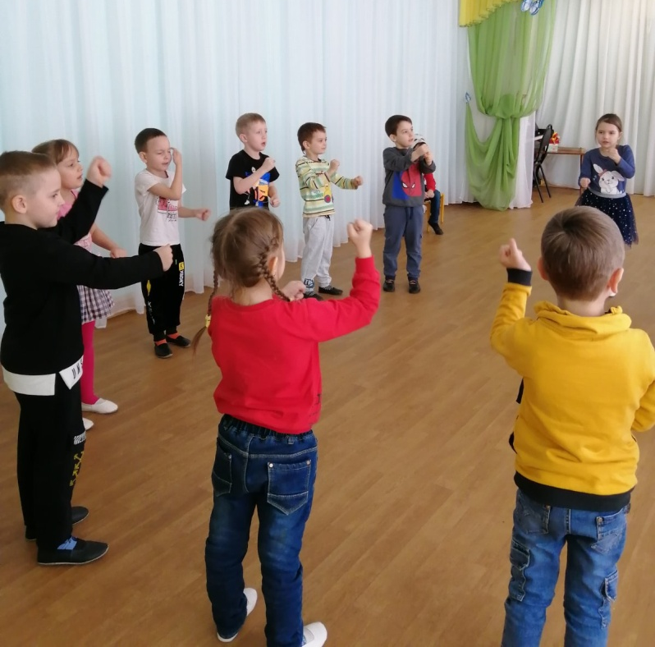
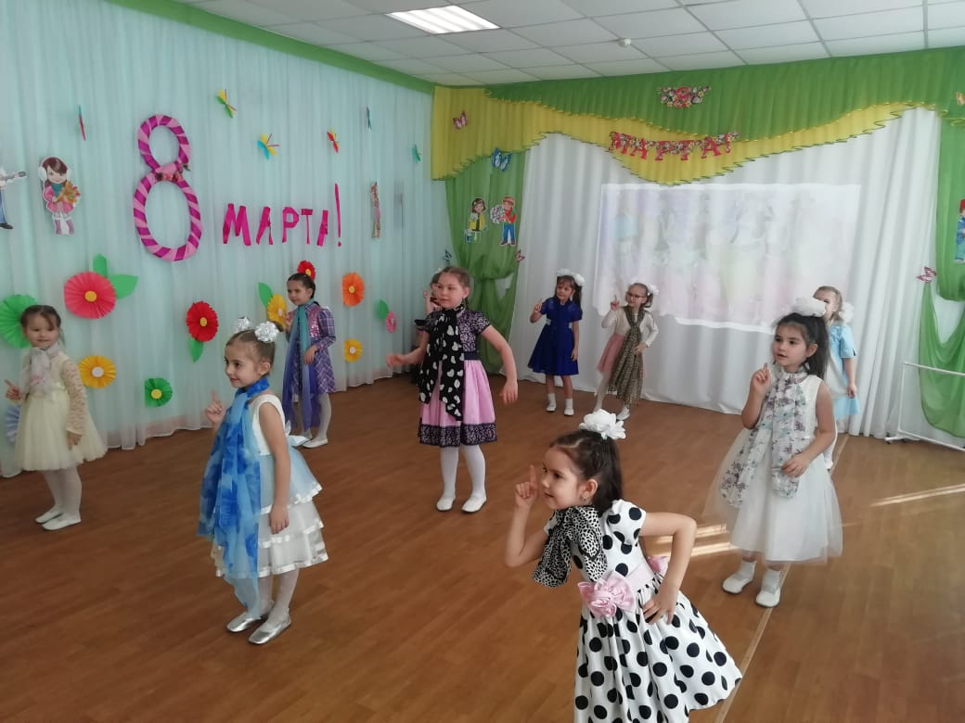
«Мы танцуем и поем!»

Slide 29

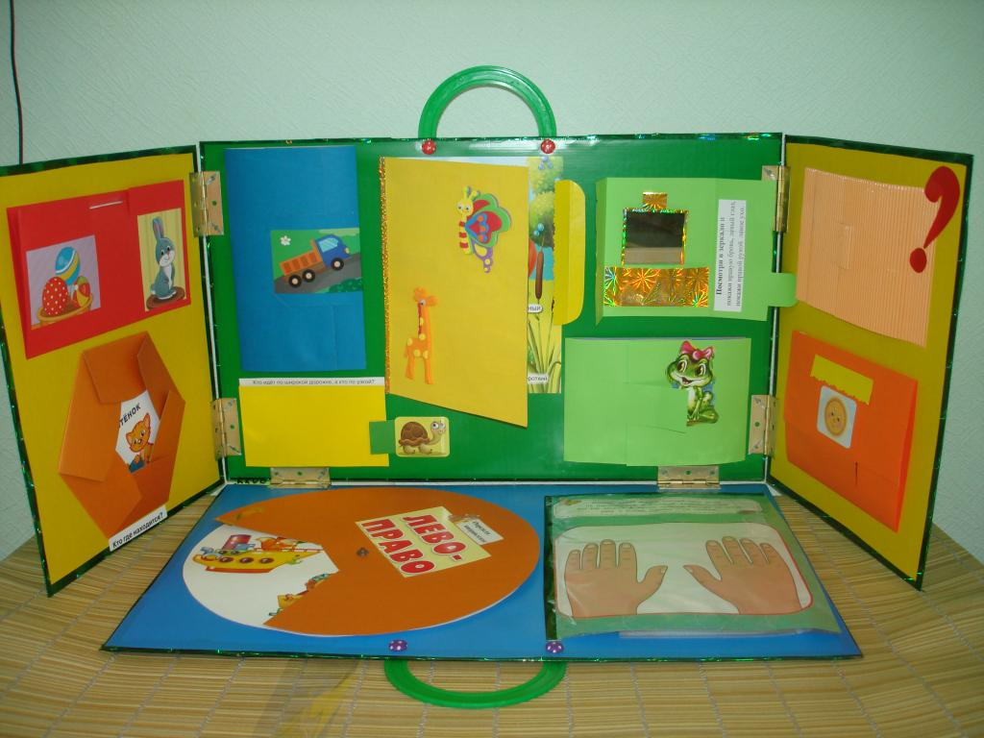


«Взаимодействие с родителями»

Slide 30


